Slide 1



СИТУАЦИОННЫЙ ЦЕНТР
TECHNOLOGY
ГУБЕРНАТОРА ТУЛЬСКОЙ ОБЛАСТИ

Slide 2

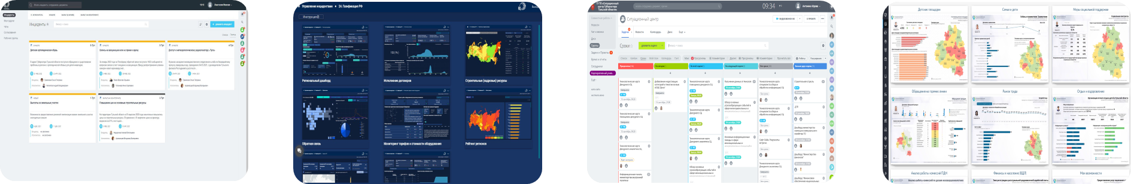



ОСНОВНЫЕ ИНСТРУМЕНТЫ
IMS
Система управления инцидентами (IMS) Координационного центра
Правительства РФ
Система
бизнес-аналитики (BI) Координационного центра
Правительства РФ
Корпоративный портал
Правительства
Тульской области
Система
бизнес-аналитики (BI)
Ситуационного центра Губернатора
Тульской области

Slide 3























РЕГИОНАЛЬНАЯ ИНФОРМАЦИОННАЯ СИСТЕМА
«СИТУАЦИОННЫЙ ЦЕНТР ГУБЕРНАТОРА ТУЛЬСКОЙ ОБЛАСТИ»
26
РАЗДЕЛОВ
В ИНФОРМАЦИОННО-АНАЛИТИЧЕСКОЙ СИСТЕМЕ:
Губернатор
Программа развития
Комплексная безопасность
Социальная сфера
Экономическая сфера
Общественно-
политические вопросы
Демография
Здравоохранение
Финансы
Обеспечение деятельности
Цифровизация
Промышленность
и торговля
Строительство
Образование
ЖКХ
Земля и имущество
Сельское хозяйство
Спорт
Транспорт и дороги
Туризм
Экология
Культура
СЦ
Население - прогноз
Национальные проекты
В разработке

Slide 4




ДИНАМИКА РАЗВИТИЯ РИС «СЦ ГТО»
43
ИНТЕГРАЦИИ
ФЕДЕРАЛЬНЫХ, РЕГИОНАЛЬНЫХ И ОТКРЫТЫХ ИСТОЧНИКОВ ДАННЫХ
•Система учёта массовых отключений ПАО «Россети»; АИС «РеформаЖКХ»; Информационная система управления проектами (Минстрой России); Термические точки МЧС России; BI-система Федеральной службы государственной статистики; Интеграция с системой мониторинга и контроля устранения аварий и инцидентов на объектах ЖКХи т.д.
•Программный комплекс «Региональный электронный бюджет. Исполнение бюджета»; Автономный мобильный комплекс контроля объектов городского хозяйства и благоустройства территории; Региональный навигатор дополнительного образования детей Тульской области; Автоматизированная информационная система контроля за строительством (СКС ТО)и т.д.
263
ИНФОРМАЦИОННЫЕ ПАНЕЛИ
РОСТ СОСТАВИЛ 102% ПО ОТНОШЕНИЮ К 2022 ГОДУ
> 2 000
ПОЛЬЗОВАТЕЛЕЙ
РОСТ СОСТАВИЛ 100% ПО ОТНОШЕНИЮ К 2022 ГОДУ
•10 федеральных пользователей
• > 1 990региональных и муниципальных пользователей

Slide 5
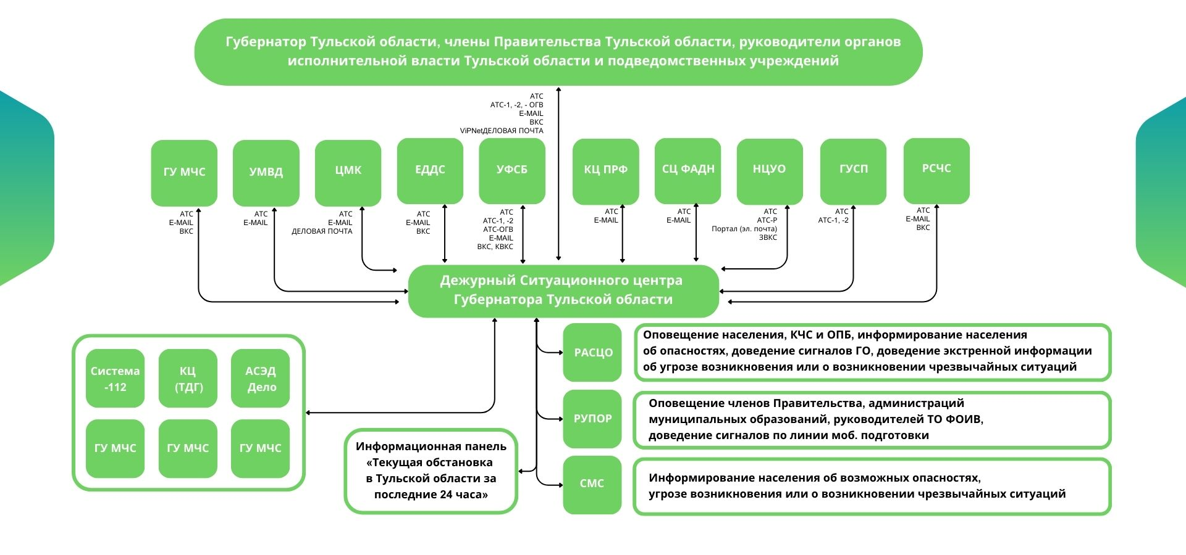
СХЕМА ВЗАИМОДЕЙСТВИЯ ДЕЖУРНОЙ СЛУЖБЫ СИТУАЦИОННОГО ЦЕНТРА ГУБЕРНАТОРА ТУЛЬСКОЙ ОБЛАСТИ

Slide 6

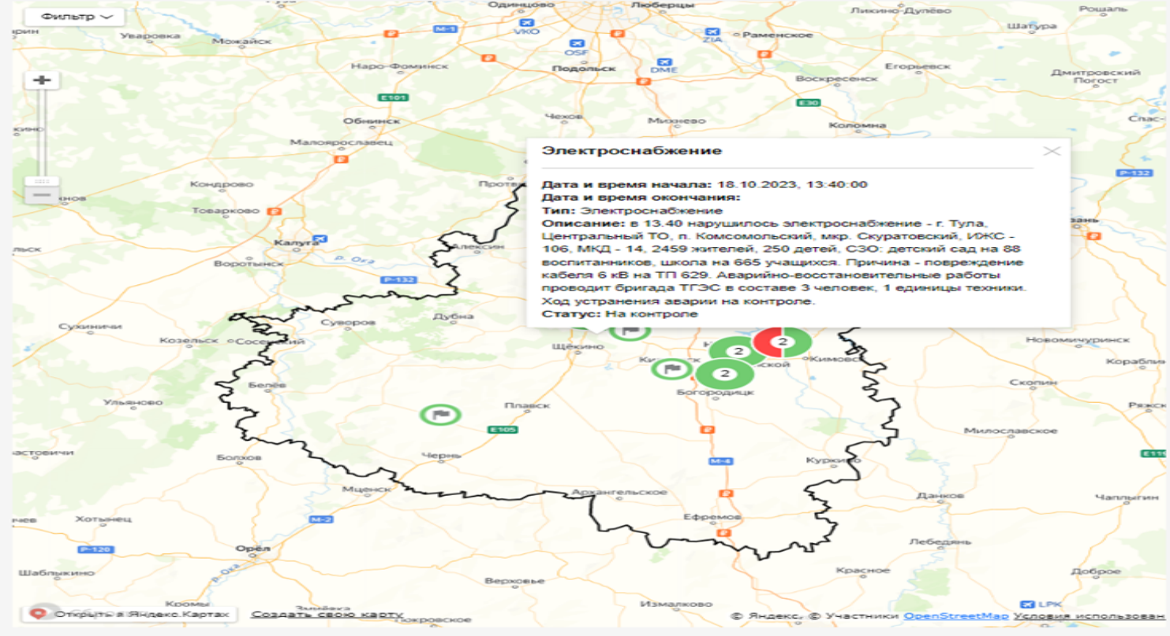
ИНФОРМАЦИОННАЯ ПАНЕЛЬ «ТЕКУЩАЯ ОБСТАНОВКА
В ТУЛЬСКОЙ ОБЛАСТИ ЗА ПОСЛЕДНИЕ 24 ЧАСА»
Текущая обстановка в Тульской области за последние 24 часа
Обновление каждые 30 мин.
ЭФФЕКТЫ:
дтп
3
Оперативный мониторинг комплексной безопасности региона.
Анализ, фиксация текущих проблем и контроль решения
в режиме реального времени. Оперативное обновление информационной панели.
Данной информационной панелью пользуется Губернатор, заместители Губернатора, ОИВ, ОМСУ, ЕДДС, МЧС, УМВД, ФСБ, Росгвардия для быстрого реагирования и решения проблем граждан.
7
Реагирование организовано / в работе:
Аварийно-спасательные работы завершены:
19
Пожары
2
Антитеррор
Лента происшествий
3
Описание
Статус
Продолжи-
тельность
Преступления
в 10.55 нарушилось ХВС - г. Тула, Советский
ТО, ул. Демонстрации, 2 дома, 500 жителей,
59 детей. Причина - повреждение
трубопровода диаметром 100 мм в грунте у
дома 1 по ул. Демонстрации. Аварийно-
восстановительные работы проводит бригада
УК ""Жилхоз Советского района г. Тулы", в
составе 5 человек, 2 единиц техники. Ход
устранения аварии на контроле.
0
На контроле
Аварии ЖКХ
8
Происшествия
на воде
в 13.40 нарушилось электроснабжение - г.
Тула, Центральный ТО, п. Комсомольский,
мкр. Скуратовский, ИЖС - 106, МКД - 14, 2459
жителей, 250 детей, СЗО: детский сад на 88
воспитанников, школа на 665 учащихся.
Причина - повреждение кабеля 6 кВ на ТП
629. Аварийно-восстановительные работы
проводит бригада ТГЭС в составе 3 человек,
1 единицы техники. Ход устранения аварии
на контроле.
0
На контроле
Взрывы,
разрушения
(обрушения)
0
в 14.00 нарушилось газоснабжение - ГО
Новомосковск, мкр. Сокольники, ул. Гагарина,
д. 1, кв.1, кв. 4. Жителей 4 человека, детей
нет. Причина - попадание воды в газопровод в
результате самовольного монтажа. Аварийно-
восстановительные работы проводит бригада
АО "Газпром ГРП" в составе 4 человек, 1
единицы техники. Ход устранения аварии на
На контроле
Несчастный
случай
1
На контроле
Иное
1
Источники: ГУ МЧС, УМВД, ЦМК, ЕДДС, УФСБ, КЦ ПРФ, СЦ ФАДН, НЦУО, ГУСП,
ТП РСЧС, Система -112, Обратная связь от граждан Тульской области

Slide 7



ИСТОЧНИКИ ОБРАТНОЙ СВЯЗИ ОТ ГРАЖДАН ТУЛЬСКОЙ ОБЛАСТИ
4
РЕГИОНАЛЬНЫХ ИСТОЧНИКА:
•СЕРВИС «ОТКРЫТЫЙ РЕГИОН 71»;
•РЕГИОНАЛЬНАЯ СИСТЕМА ЭЛЕКТРОННОГО ДОКУМЕНТООБОРОТА;
•СЕРВИС «ЕДИНАЯ ДИСПЕТЧЕРСКАЯ СЛУЖБА»;
•ТЕЛЕФОН ДОВЕРИЯ ГУБЕРНАТОРА.
2
ФЕДЕРАЛЬНЫХ ИСТОЧНИКА:
•ПЛАТФОРМА ОБРАТНОЙ СВЯЗИ;
•ИМ «МЕДИАЛОГИЯ».

Slide 8

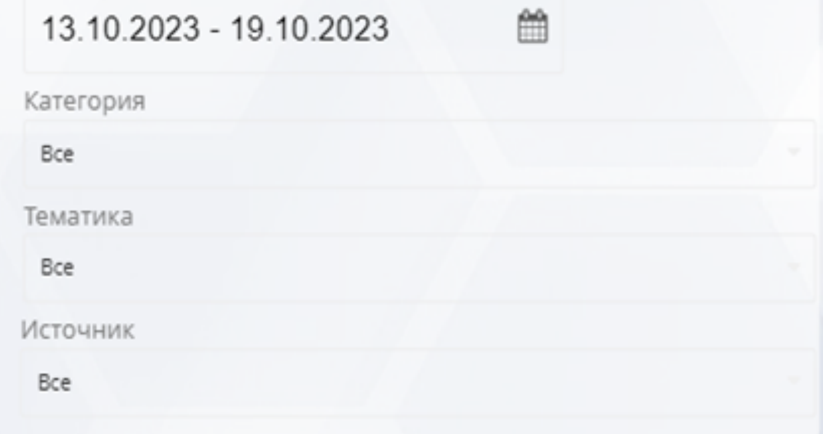
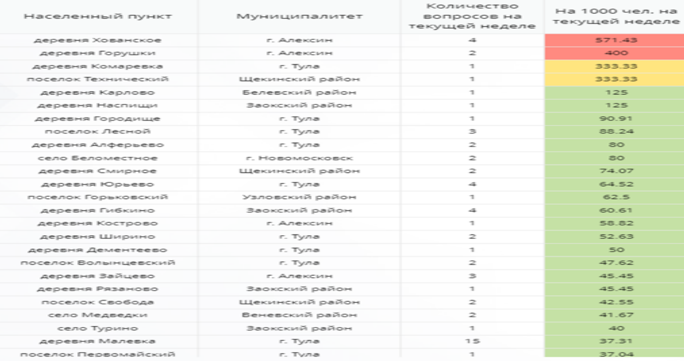
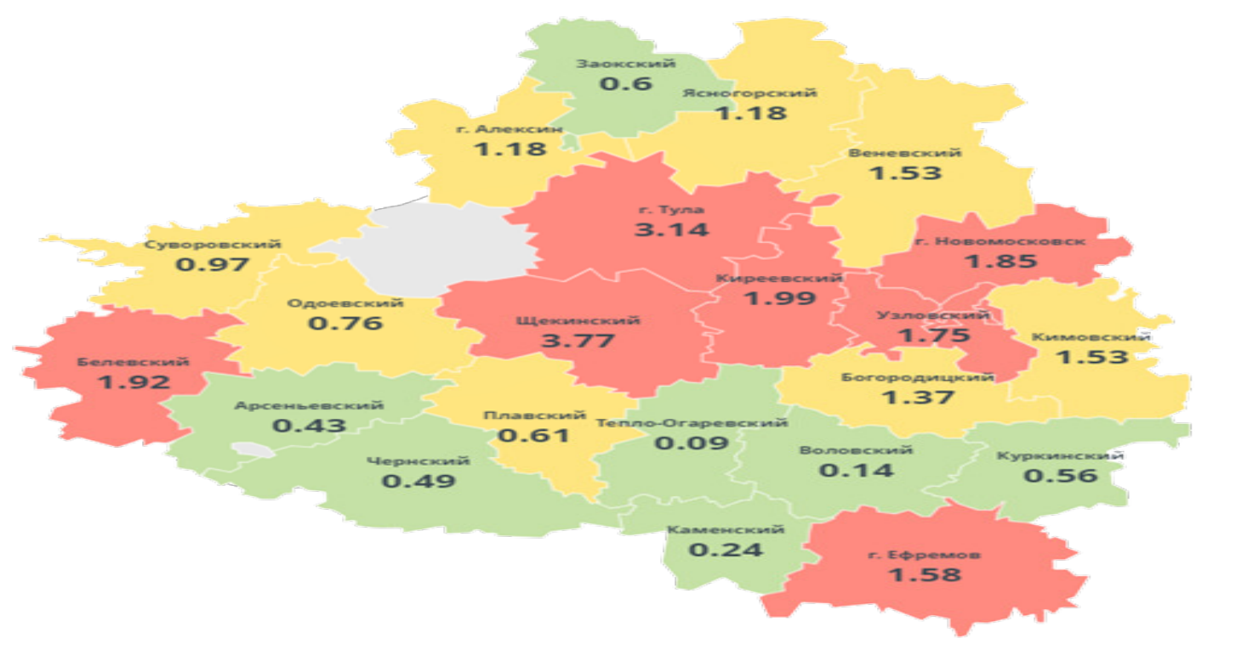
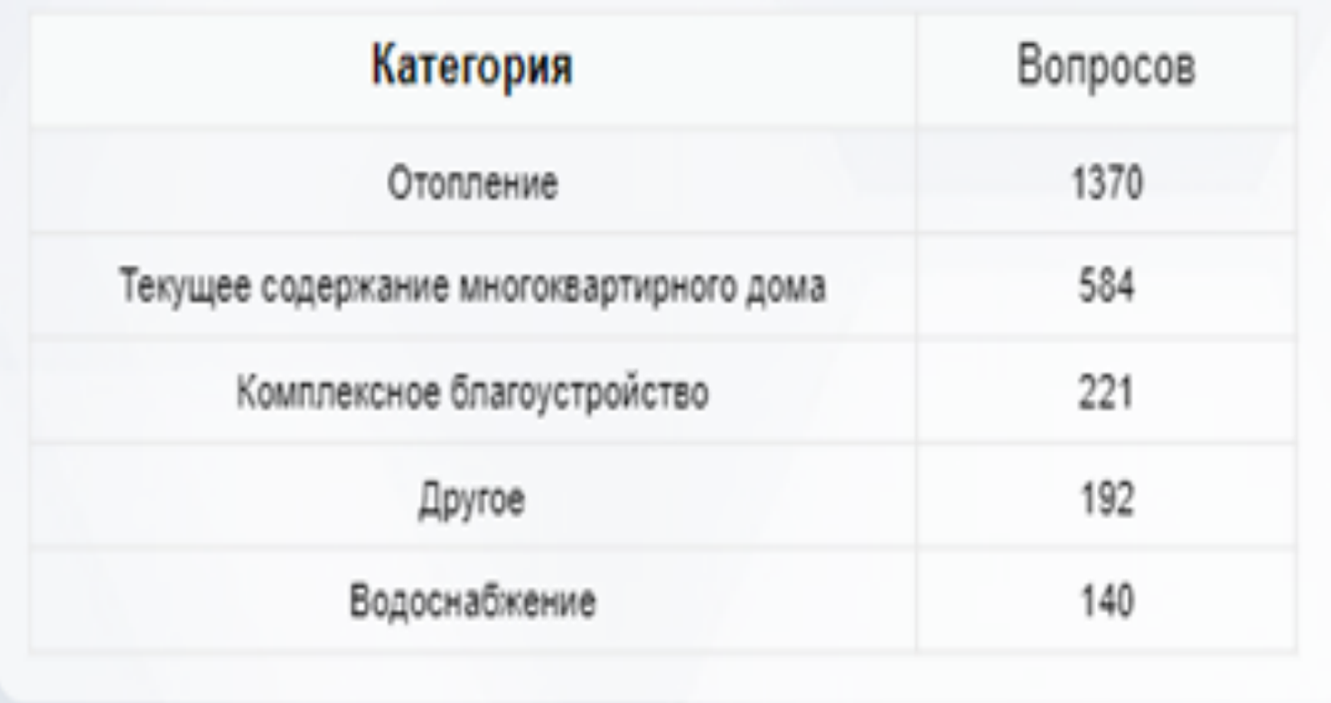
ИНФОРМАЦИОННАЯ ПАНЕЛЬ «ОБРАЩЕНИЯ ГРАЖДАН»
ЭФФЕКТЫ:
Количество вопросов на 1000 чел. по населенным пунктам
Информация «подсвечивает» проблематику, в разрезе муниципальных образований, категорий и тематик по разным отраслям. На тепловой карте региона автоматически формируются «очаги напряженности».
Обрабатывая «большие данные», мы можем оперативно отобразить обращения за определенный период, по нужной тематике, источнику, в любом населенном пункте региона, тем самым оперативно решая проблемы граждан.
Фильтр по датам
Всего вопросов: 3266
ТОП-5 категорий
Количество вопросов по дням
686
731
776
634
232
205
2
13.10
14.10
15.10
16.10
17.10
18.10
19.10
Источники: платформа обратной связи, ИМ «Медиалогия», Контактный центр,
сервис «Открытый регион 71», сервис «ЕДС», АСЭД «Дело»

Slide 9

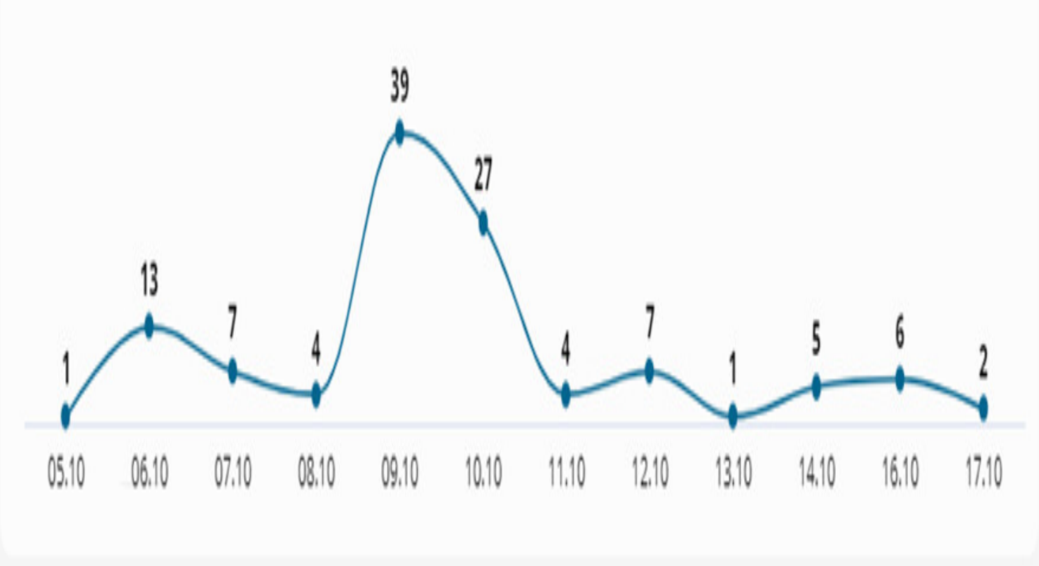
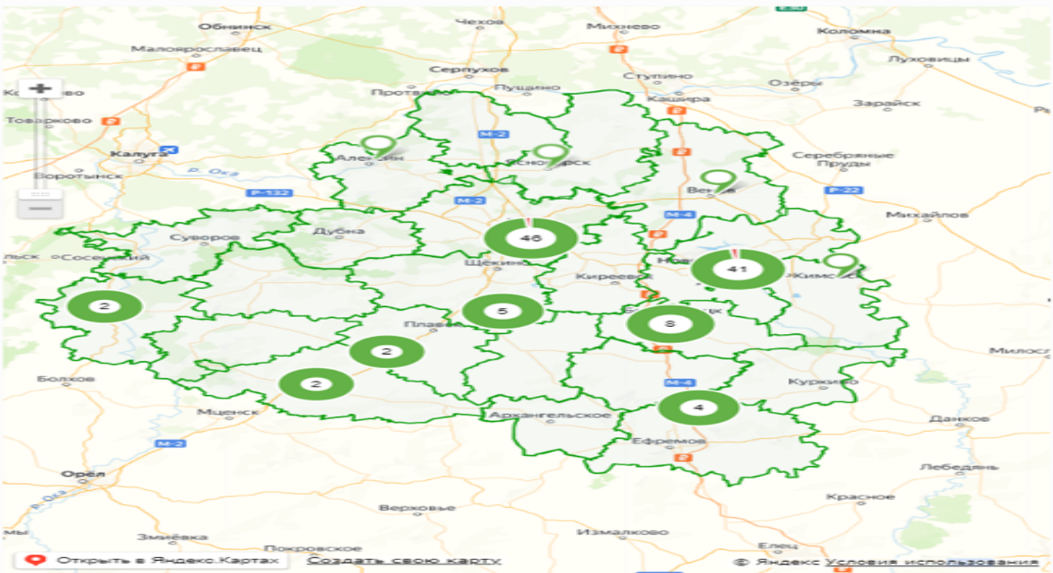
ИНФОРМАЦИОННАЯ ПАНЕЛЬ «МОНИТОРИНГ ОБРАЩЕНИЙ
ГРАЖДАН ПО СОЦИАЛЬНО ЗНАЧИМЫМ ОБЪЕКТАМ В КАТЕГОРИИ «ОТОПЛЕНИЕ»
ЭФФЕКТЫ:
Оперативный мониторинг
и контроль температурного режима в социально-значимых объектах в течении всего отопительного периода. Контроль дежурной сменой СЦ устранения ненадлежащего качества отопления с целью улучшения жизни граждан.
Динамика количества объектов, по которым поступили обращения
Всего:
116
Фильтр по периоду отопительного сезона
Фильтр по муниципальным образованиям
Объекты, по которым поступили обращения
Статус обращения
Школа
41
выполнено:
113
Детский сад
37
не выполнено:
3
Больница
23
97.41%
Колледж
7
Причина обращения
Дом культуры
3
Пусконаладочные
работы
87
Аварийная ситуация
19
Университет
3
Регулировка
системы
5
Дворец детского
творчества
1
Завоздушивание
3
Вторичный фактор
1
Социальный центр
1
Задолженность
1
Источники: платформа обратной связи, ИМ «Медиалогия», Контактный центр, сервис «Открытый регион 71», сервис «ЕДС», АСЭД «Дело»

Slide 10

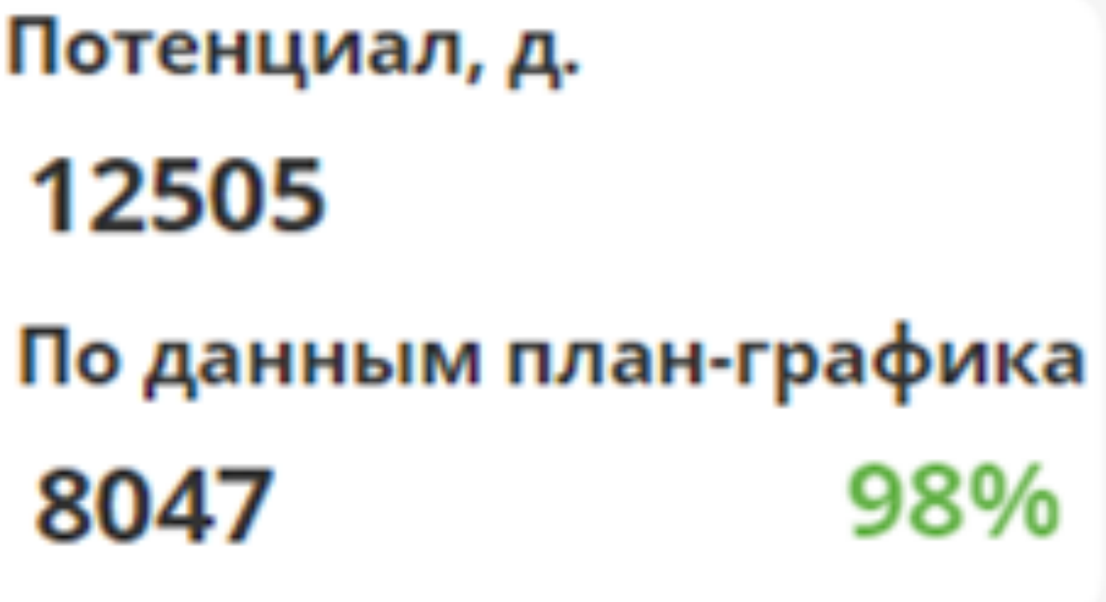
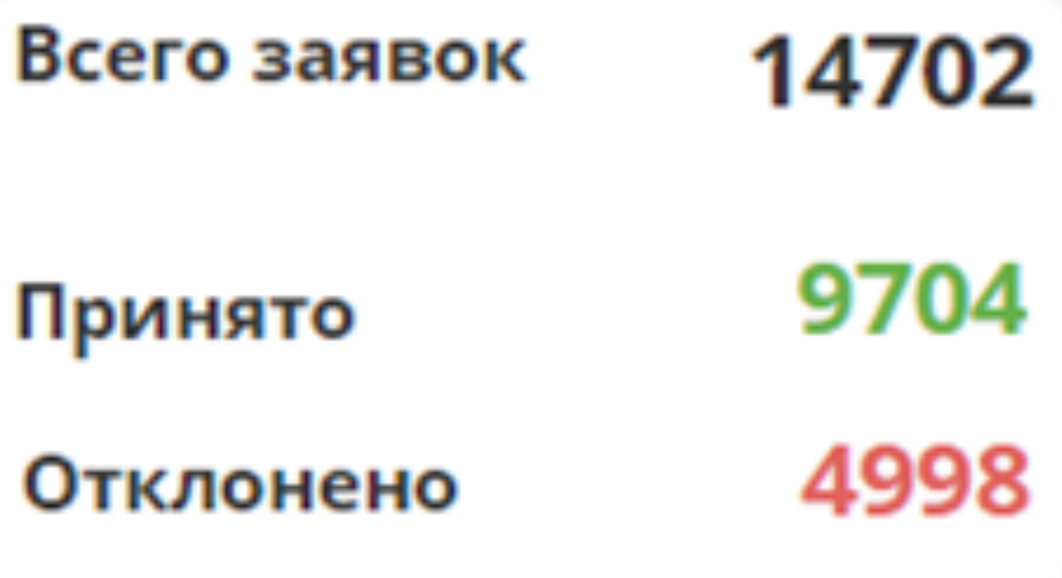
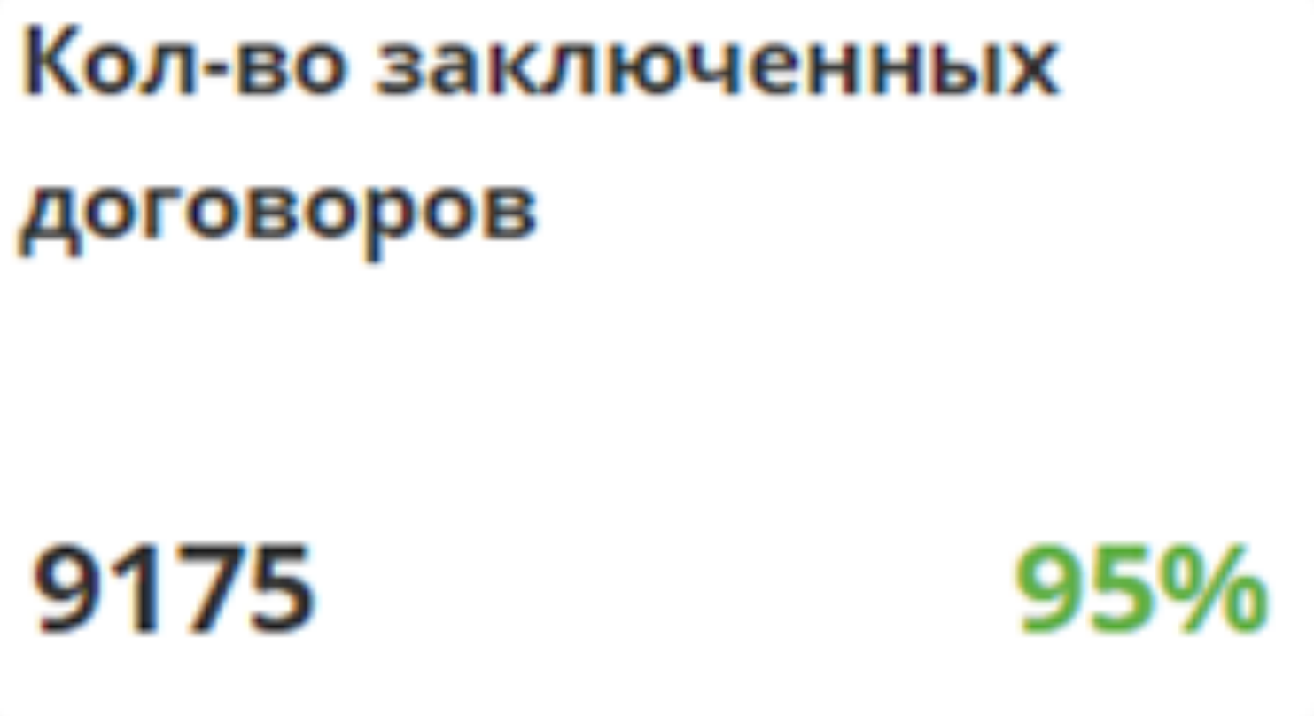
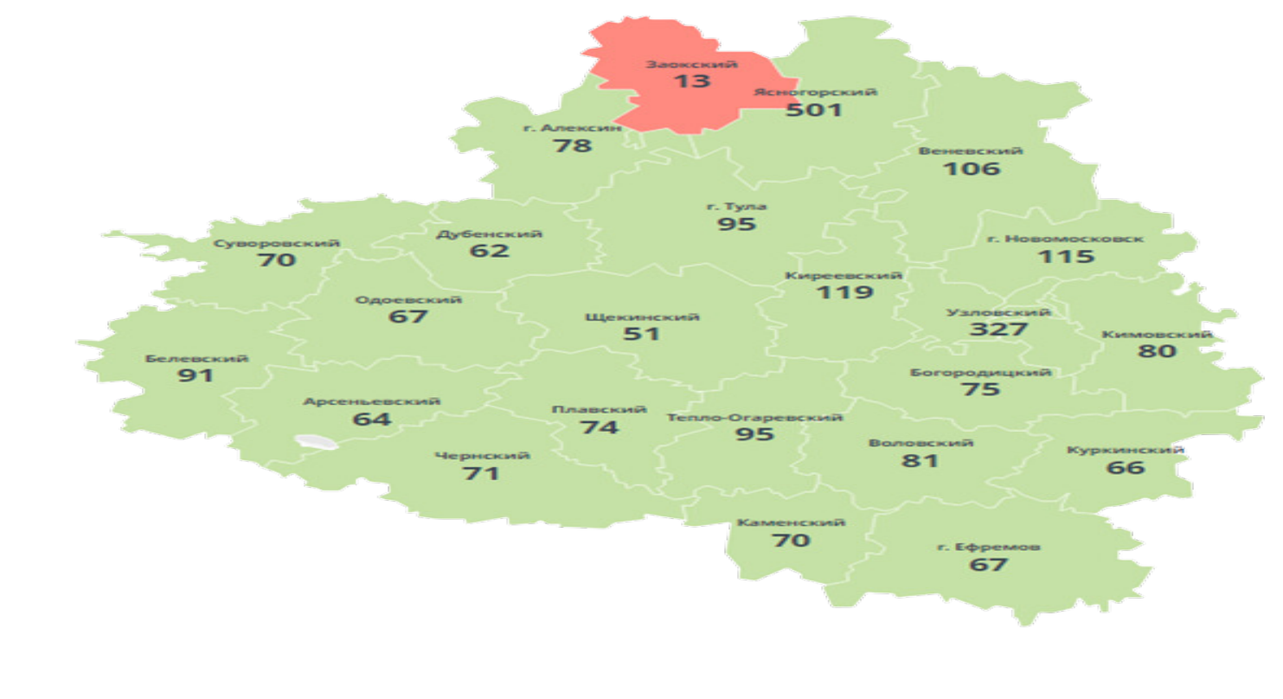
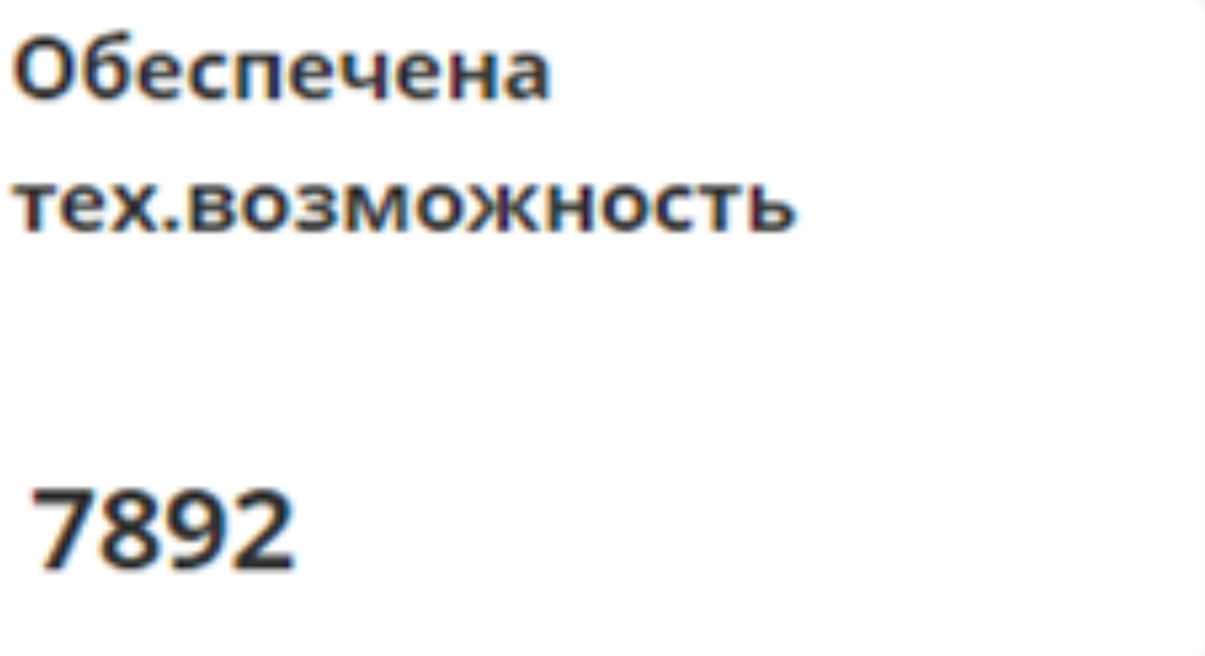
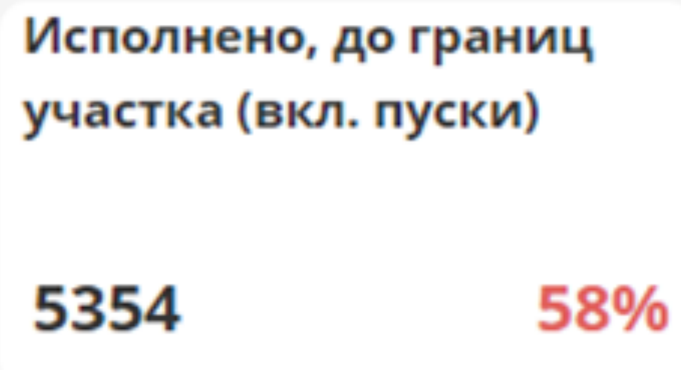
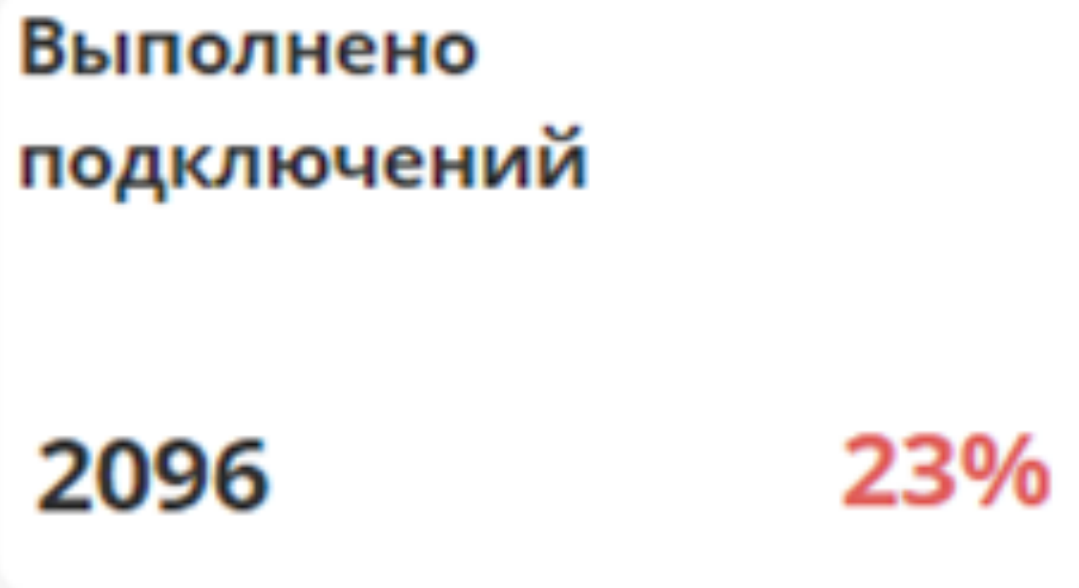
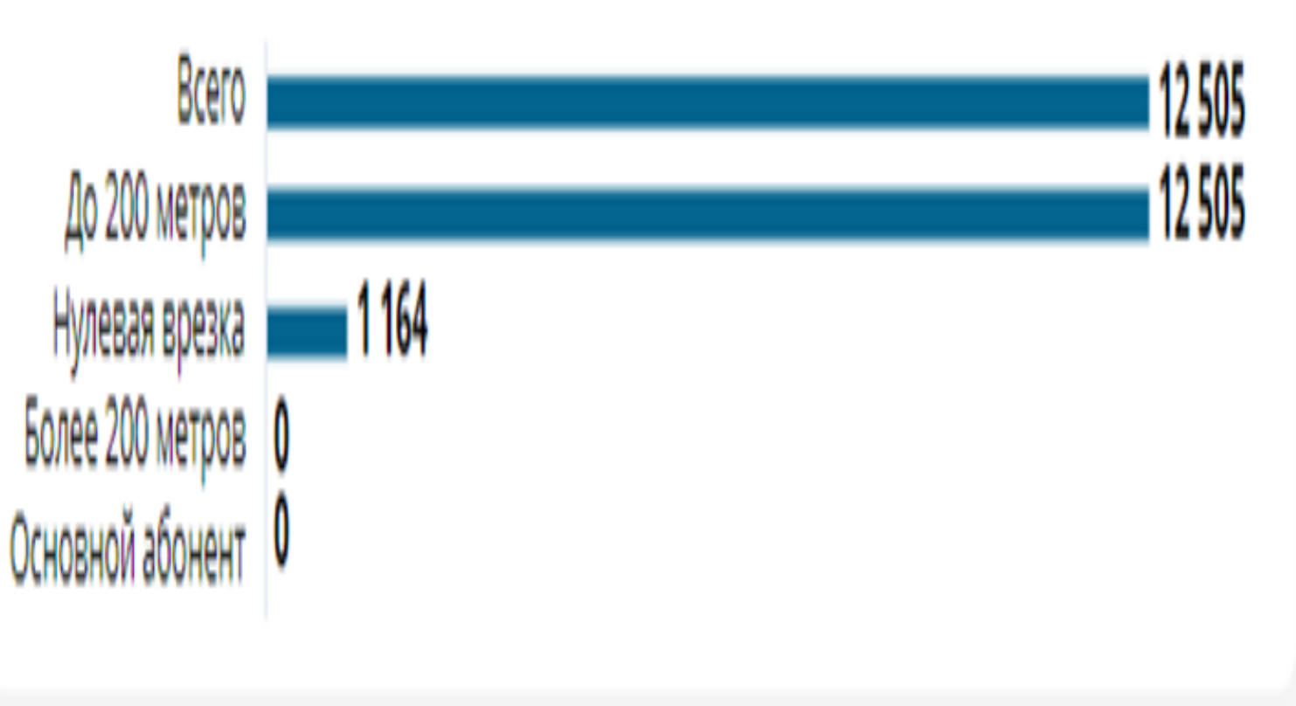
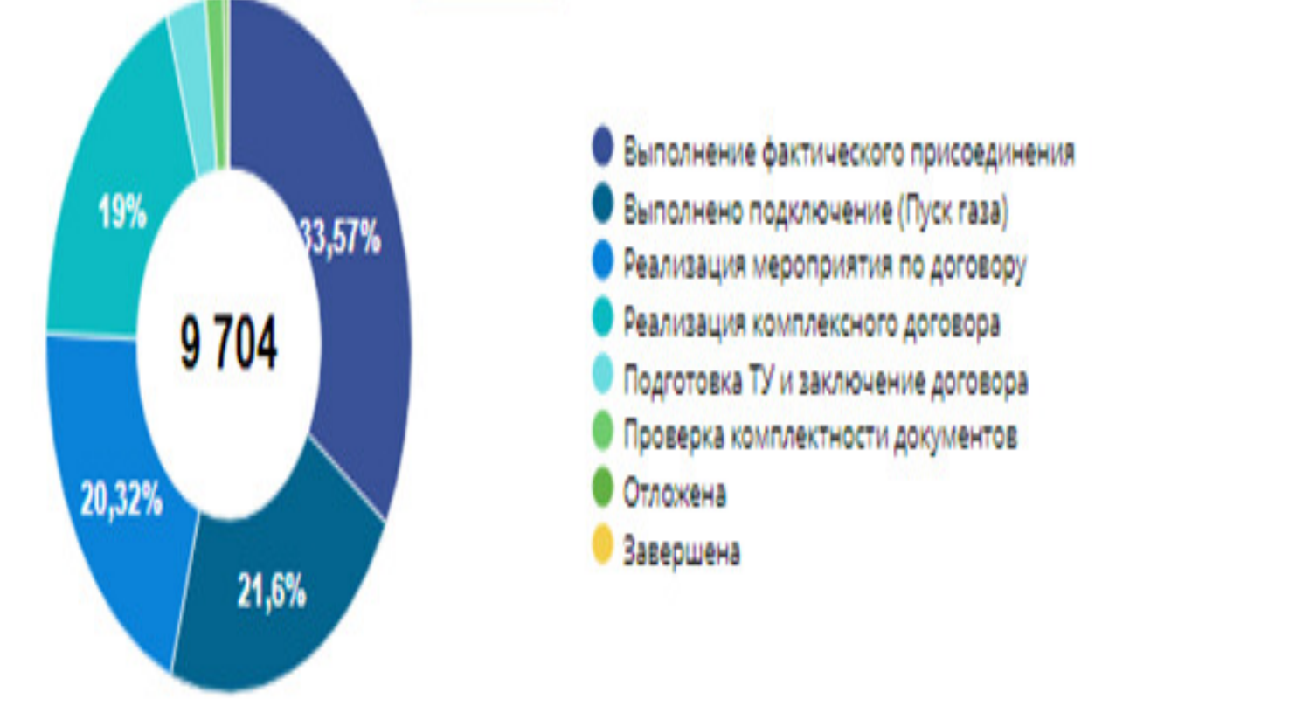
ИНФОРМАЦИОННАЯ ПАНЕЛЬ «ДОГАЗИФИКАЦИЯОМСУ»
ЭФФЕКТЫ:
Мониторинг поданных заявок по программе «Догазификация» по данным КЦ РФ, а также контроль выполнения подключения в разрезе населенных пунктов региона.
Жители населенных пунктов обретают доступ к газу, что положительно влияет на социально-экономическое развитие региона и повышает качество жизни граждан.
Фильтр ОМСУ
Фильтр населенный пункт
06.10.2023
Заключ. договоров
Исполнено до границ
Выполнено подключений
План/факт
План/факт
Количество домовладений
Распределение заявок
Принято
Отклонено
Источники: КЦ ПРФ

Slide 11

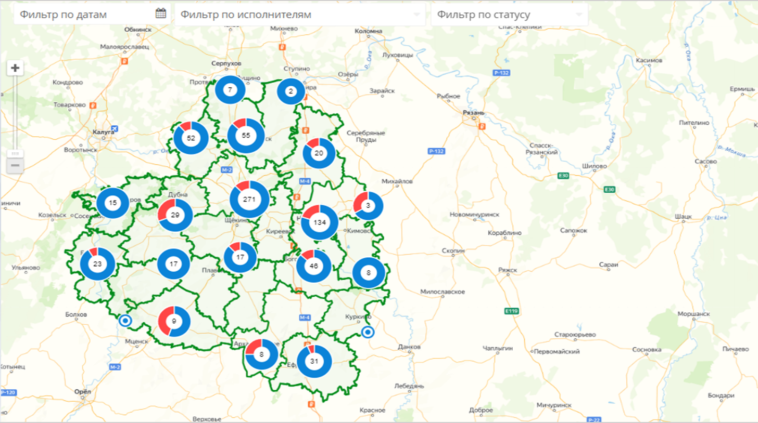


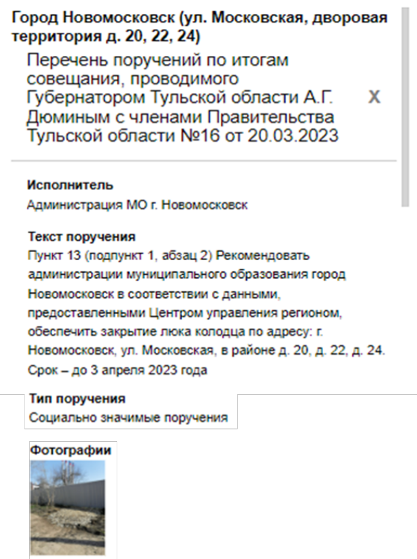
ИНФОРМАЦИОННАЯ ПАНЕЛЬ «КОНТРОЛЬ ПОРУЧЕНИЙ»
ЭФФЕКТЫ:
Повышение эффективности управления и контроля;выявление фактов отклонения от контролируемых параметров, возможность оперативного принятия мер при критических отклонениях; уход от ручной обработки информации;организация системной работы по решению проблемных вопросов, выявленных в ходе исполнения поручений;внедрение соревновательного эффекта при формировании рейтинга исполнения поручений.
Источники: Корпоративный портал Правительства Тульской области

Slide 12

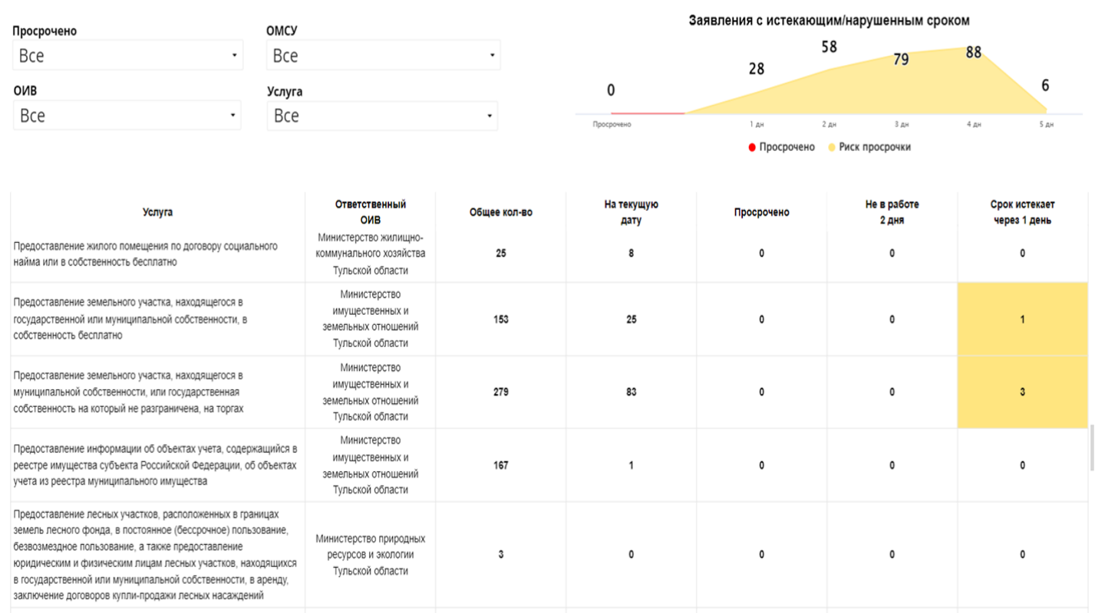
ИНФОРМАЦИОННАЯ ПАНЕЛЬ «МОНИТОРИНГ МСЗУ НА ПГС»
ЭФФЕКТЫ:
Возможность определять текущее состояние услуги, выявлять точки роста, проблемные моменты, исключать риски при принятии решений; повышение эффективности управления
и контроля качества оказания услуг, включается соревновательный элемент при формировании рейтинга услуг; выявление рисков недостижения плановых показателей и отклонения от контролируемых параметров; обеспечение прозрачности процессов предоставления услуг.
Источники: Платформа государственных сервисов

Slide 13

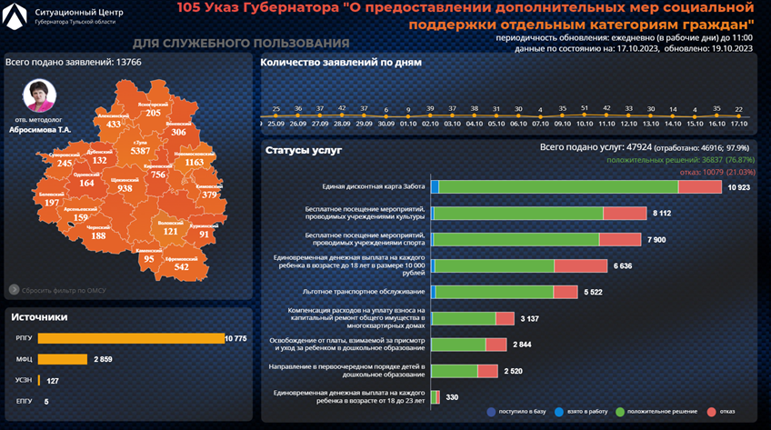
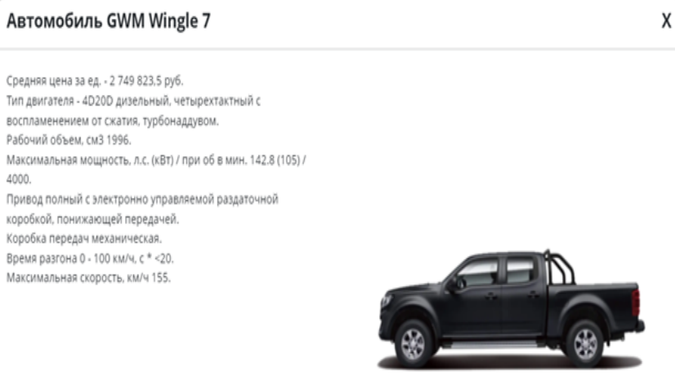
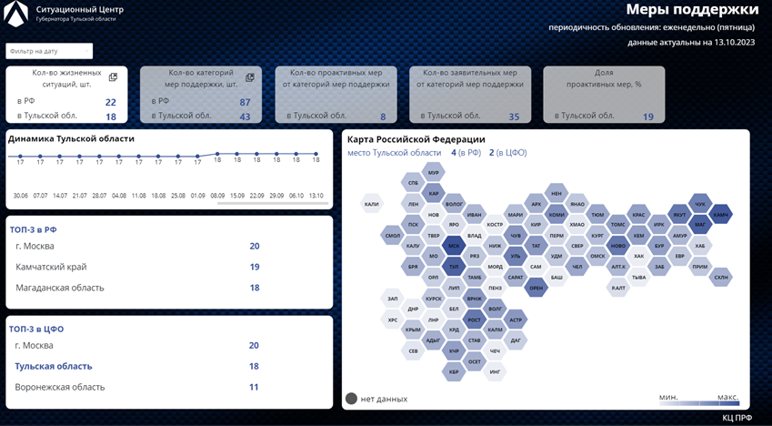
МОНИТОРИНГ МЕР ПОДДЕРЖКИ МОБИЛИЗОВАННЫХ,
ЧЛЕНОВ СЕМЕЙ
ЭФФЕКТЫ:
По инициативе Губернатора Алексея Дюмина в Тульской области введен комплекс мер поддержки семей мобилизованных и добровольцев. Все оказанные меры поддержки и трудные жизненные ситуации находятся на контроле у Губернатора.
Для детей: бесплатное посещение кружков и секций, бесплатное горячее питание
и т.д., Для других членов семей: бесплатное профессиональное обучение, юридическая помощь, кредитные каникулы, льготы
по услуге ТКО и т.д.
Источники: КЦ ПРФ, Адресная социальная помощь, ОИВ, ОМСУ,
внебюджетные источники

Slide 14

ЭФФЕКТЫ ОТ РЕАЛИЗАЦИИ ПРОЕКТА
Актуальная информация в момент принятия решения
1.
Автоматический сбор и обработка информации
2.
Повышение качества жизни граждан за счет оперативного решения социально-значимых задач
3.
Эффективное взаимодействие с территориально-распределенными объектами управления
4..
Мониторинг отклонений достижения плановых и прогнозных показателей
5.

